Slide 1
AI × 智慧养老设备，用 AI 守护每一个暮年时光
岁锦科技（AgeTech）
天使轮估值报告
估值日期: 2026年6月10日 | 融资阶段: 天使轮 | 机密

Slide 2
执行摘要
▎投后估值建议: 1.00-1.85亿元，核心估值点 1.50 亿元
▎本轮融资: 1,500 万元 | 出让 10% | 投前 1.35 亿元
▎核心方法: VC Method（风险资本法）+ 融资条款反推 + 可比融资 + PS倍数参考
▎基准情景 MOIC: 10.8x（55%概率） | 概率加权 MOIC: 11.8x
▎多重方法在 1.35-1.80 亿元区间收敛，1.50 亿元有 VC Method + 条款反推双重支撑
估值方法 | 低（亿） | 中（亿） | 高（亿） | 说明
融资条款反推法 | 1.50 | 1.50 | 1.50 | 基于1,500万/10%直接反推…
VC Method（概率加权） | 1.35 | 1.50 | 1.65 | 三种情景期望值法…
可比天使轮融资分析 | 1.00 | 1.30 | 1.80 | 5个同类天使/Pre-A轮对标…
PS倍数法（2027E） | 1.35 | 1.80 | 2.25 | 1.5x-2.5x 2027E PS…
综合建议区间 | 1.00 | 1.50 | 1.85 | 多重方法交叉验证收敛…
岁锦科技 天使轮估值报告 | 机密 | 2026年6月

Slide 3
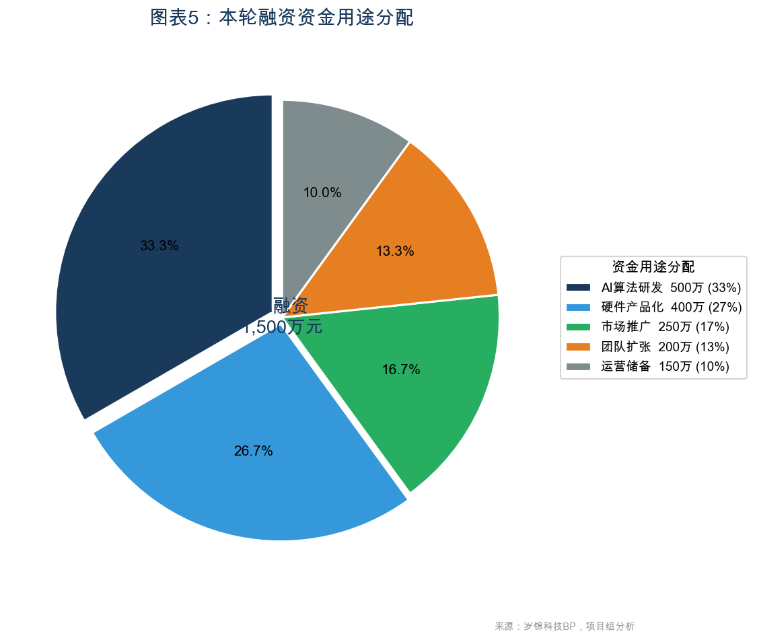
公司概览
• 公司: 岁锦科技（AgeTech） | 成立: 2025年
• 赛道: AI × 智慧养老设备 | 融资: 天使轮 1,500万元
• 核心团队: 5人管理层，阿里/腾讯/迈瑞背景，25人团队
• 产品定位: AI大模型 + 多模态感知 + 养老场景的软硬一体方案
• 商业模式: 硬件销售 + SaaS订阅 + 增值服务三级变现
• 竞争壁垒: AI算法自研 + 适老化设计 + 数据飞轮效应
核心优势: 精准卡位AI养老'专业纯玩家'真空地带
平台整合型智慧养老模式CAGR 41%，增速最快子赛道
岁锦科技 天使轮估值报告 | 机密 | 2026年6月

Slide 4
产品矩阵 — 软硬一体全场景覆盖
产品 | 形态 | 核心功能 | 商业模式 | 价格
岁锦守护环 | AI智能手环/腕表 | 多模态生命体征监测+大模型异常预警，适用于居家独居老人 | 硬件销售+数据订阅 | 500-2,000元
岁锦卫士 | 毫米波雷达跌倒探测仪 | 非接触式跌倒识别，误报率<3%，居家/机构通用 | 设备销售+运维SaaS | 3,000-8,000元
岁锦陪伴屏 | AI陪伴交互终端(10寸) | 大模型情感对话+家庭连接，解决老年情感陪护需求 | 硬件+月订阅服务 | 1,500-3,000元
岁锦云平台 | B2B SaaS管理系统 | 数据汇聚、AI风险分级、家属端App，服务养老机构与社区 | 年费订阅+API授权 | 2-5万/年/机构
四条产品线覆盖 个人端 · 家庭端 · 机构端 三大场景，形成从数据采集到数据分析到数据变现的完整闭环
岁锦科技 天使轮估值报告 | 机密 | 2026年6月

Slide 5
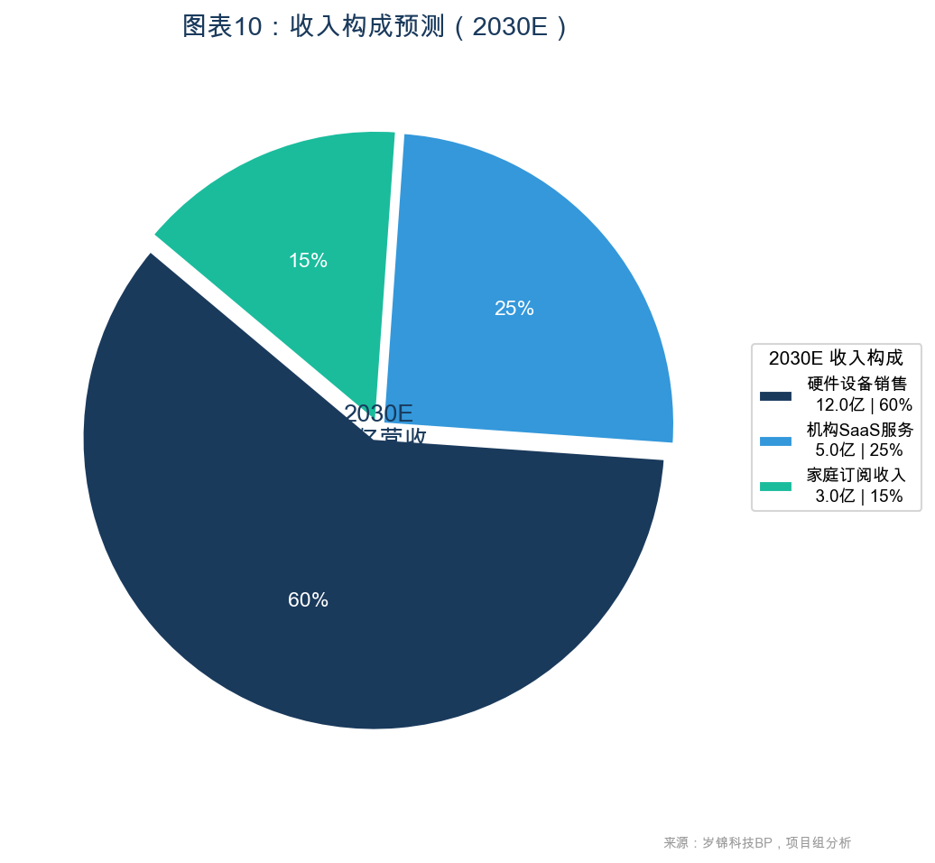
商业模式 — 双轨收入驱动高估值乘数
三级变现模型
① 硬件销售: 一次性收入（手环/探测仪/陪伴屏）
② SaaS订阅: ARR经常性收入（机构年费/家庭月费）
③ 增值服务: 高毛利收入（API授权/数据分析）
目标客群: B端（养老机构/医院）→ C端（老人/家属）→ G端（政府采购）
三大核心优势
• NWC仅7% — 订阅预收款改善现金流，优于纯硬件公司
• 机构SaaS毛利率70%+ — 边际成本低，规模效应显著
• 数据锁定效应 — 设备与云平台深度绑定，迁移成本高
岁锦科技 天使轮估值报告 | 机密 | 2026年6月

Slide 6
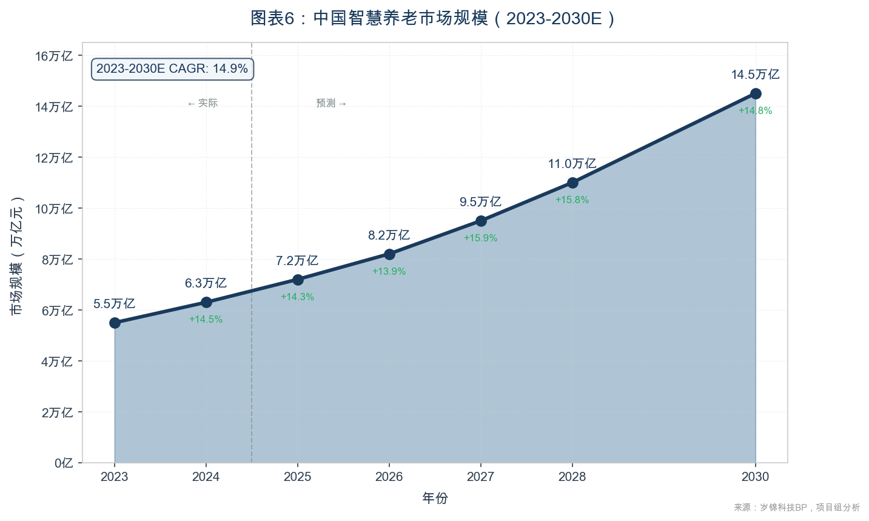
行业市场 — 万亿赛道·高速增长
年份 | 市场规模（万亿元） | 同比增速 | 类型
2023 | 5.5 | - | 历史
2024 | 6.3 | +14.5% | 历史
2025 | 7.2 | +14.3% | 历史
2026 | 8.2 | +13.9% | 预测
2027 | 9.5 | +15.9% | 预测
2028 | 11.0 | +15.8% | 预测
2030 | 14.5 | +14.8% | 预测
• 3亿+老年人口（占总人口21%）— 全球最大银发市场
• '9073'养老模式：90%居家养老 — AI设备渗透主战场
• AI养老设备制造 CAGR 25%，平台整合型 CAGR 41%
• 政策：智慧养老列入'新质生产力'，上升为国家战略基础设施
• 行业趋势：2023年5.5万亿 → 2030E 14.5万亿，CAGR 14.4%
岁锦科技 天使轮估值报告 | 机密 | 2026年6月

Slide 7
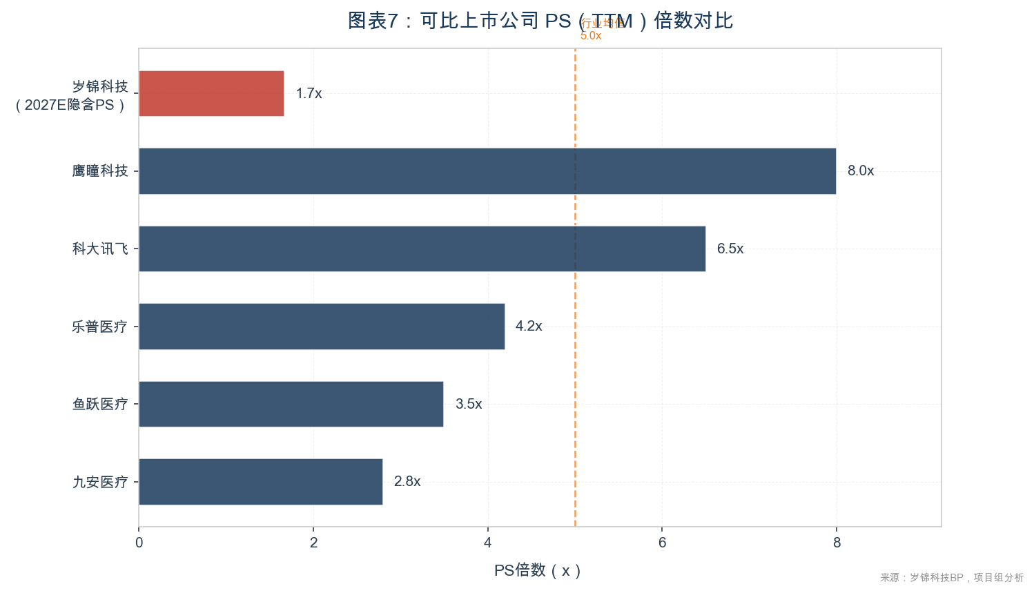
竞争格局 — 三足鼎立·专业纯玩家空白
类型 | 代表企业 | 优势 | 短板
互联网巨头 | 百度小度、阿里、腾讯 | 流量入口、数据资源、品牌 | AI养老算法深度不足，适老化设计薄弱
传统医疗设备商 | 迈瑞医疗、东软集团、乐普医疗 | 医疗渠道、认证资质、品牌公信 | AI化转型滞后，产品迭代慢
垂直初创企业 | 迈德斯特、卡本医疗、小橙长护 | 专注度高、产品深度 | 品牌弱、渠道有限、融资能力受限
★ 岁锦科技定位: AI算法自研 + 适老化硬件 + SaaS订阅 三合一，精准卡位'专业纯玩家'竞争真空
可比上市公司PS倍数参考（作为退出上限）:
• 鱼跃医疗 PS 3.5x | 乐普医疗 PS 4.2x | 科大讯飞 PS 6.5x
• PS中位数 3.5x → 天使轮以1.5-2.5x 2027E PS（流动性折价）
竞争护城河: 数据飞轮 + 软硬一体 + 先发渠道 + 合规认证
岁锦科技 天使轮估值报告 | 机密 | 2026年6月

Slide 8
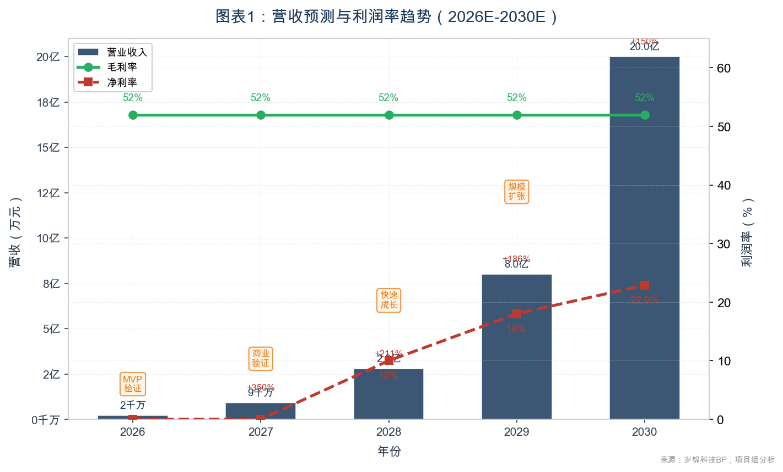
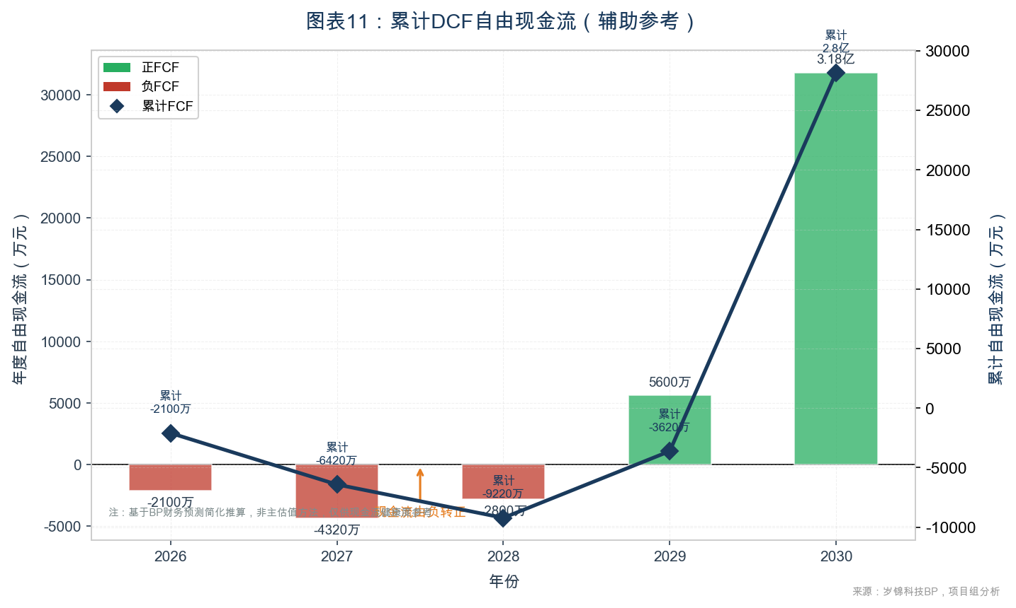
财务预测 — 五年CAGR 216%
年份 | 营收（万元） | YoY | 毛利率 | 净利率 | 阶段
2026 | 2,000 | - | 52% | 负 | 产品研发期
2027 | 9,000 | +350% | 52% | ~2% | 商业验证期
2028 | 28,000 | +211% | 52% | ~10% | 快速成长期
2029 | 80,000 | +186% | 52% | ~18% | 规模扩张期
2030 | 200,000 | +150% | 52% | 22.9% | 成熟盈利期
路径: 2026 MVP验证 → 2028 盈亏平衡 → 2030 20亿营收/4.58亿净利润
⚠ 天使轮无历史数据，BP预测高度不确定。实际结果可能大幅偏离。关键风险: 硬件量产、B2B回款、SaaS续费、合规审批
岁锦科技 天使轮估值报告 | 机密 | 2026年6月

Slide 9
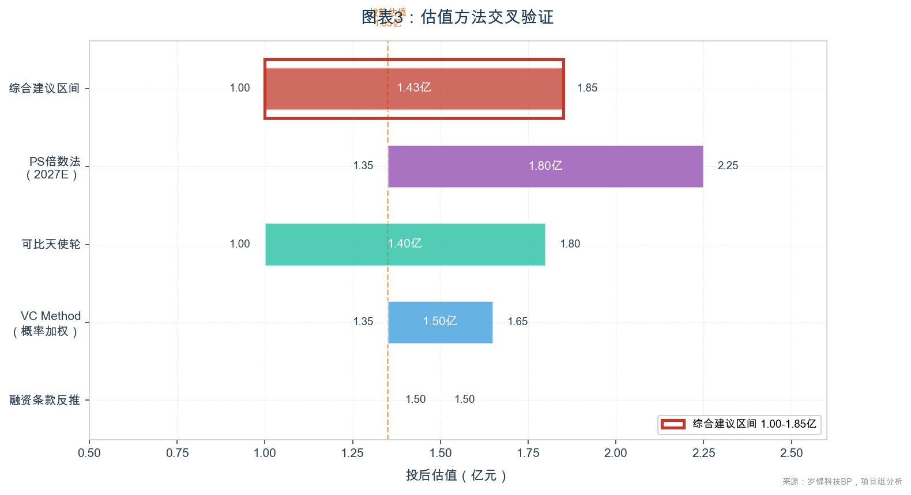
估值方法 — 四重交叉验证
• 方法① 融资条款反推 → 投后 1.50亿（交易双方直接定价锚点）
• 方法② VC Method（核心方法）→ 概率加权投后 ~1.50亿（三种情景加权）
• 方法③ 可比天使轮融资 → 中位数 1.80亿（5个同类案例对标）
• 方法④ 可比PS倍数法 → 1.35-2.25亿（2027E PS 1.5x-2.5x）
• 综合建议: 投后估值区间 1.00-1.85 亿元，核心估值点 1.50 亿元
方法 | 低（亿） | 中（亿） | 高（亿）
融资条款反推法 | 1.50 | 1.50 | 1.50
VC Method（概率加权） | 1.35 | 1.50 | 1.65
可比天使轮融资分析 | 1.00 | 1.30 | 1.80
PS倍数法（2027E） | 1.35 | 1.80 | 2.25
综合建议区间 | 1.00 | 1.50 | 1.85
岁锦科技 天使轮估值报告 | 机密 | 2026年6月

Slide 10
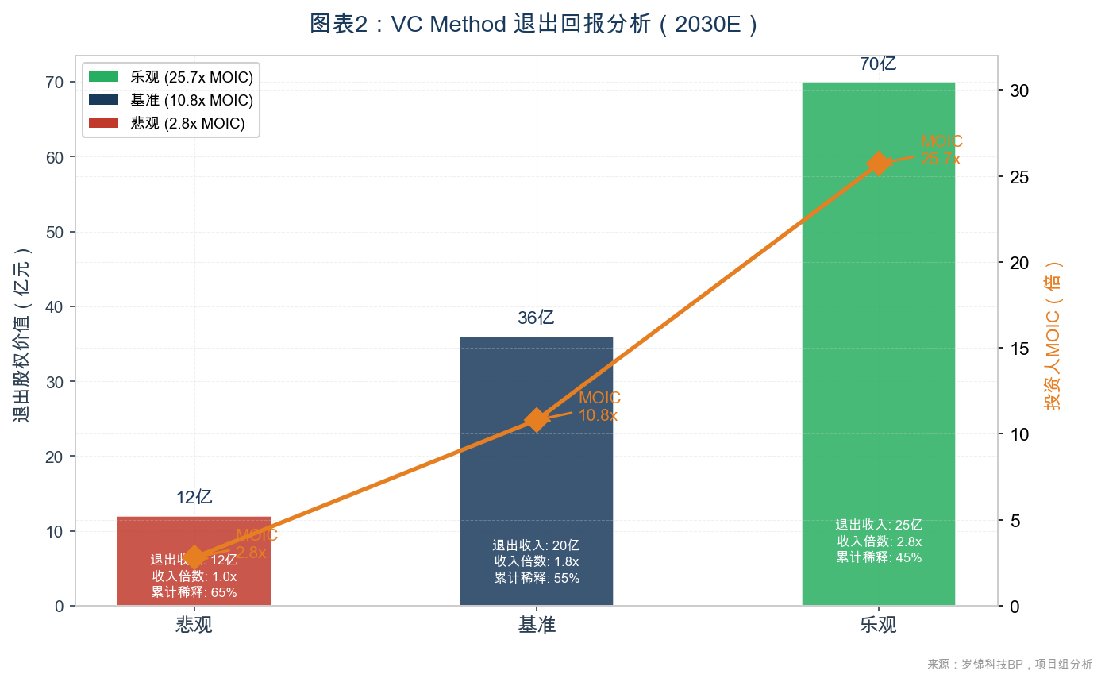
VC Method — 退出回报分析（核心方法）
情景 | 退出营收(亿) | PS | 退出估值(亿) | 保留股权 | MOIC | 概率
乐观情景 | 25.0 | 2.8x | 70.0 | 45% | 25.7x | 20%
基准情景 | 20.0 | 1.8x | 36.0 | 55% | 10.8x | 55%
悲观情景 | 12.0 | 1.0x | 12.0 | 65% | 2.8x | 25%
• 概率加权 MOIC = 25.7x×20% + 10.8x×55% + 2.8x×25% = 11.8x
• 退出假设: 2030年IPO/战略并购，天使轮持有期5年
• 即使在悲观情景下（营收12亿 PS 1.0x），MOIC=2.8x 仍为正收益
• 估值对营收达标率最为敏感 → 尽调重点: BP营收假设的客观证据
岁锦科技 天使轮估值报告 | 机密 | 2026年6月

Slide 11
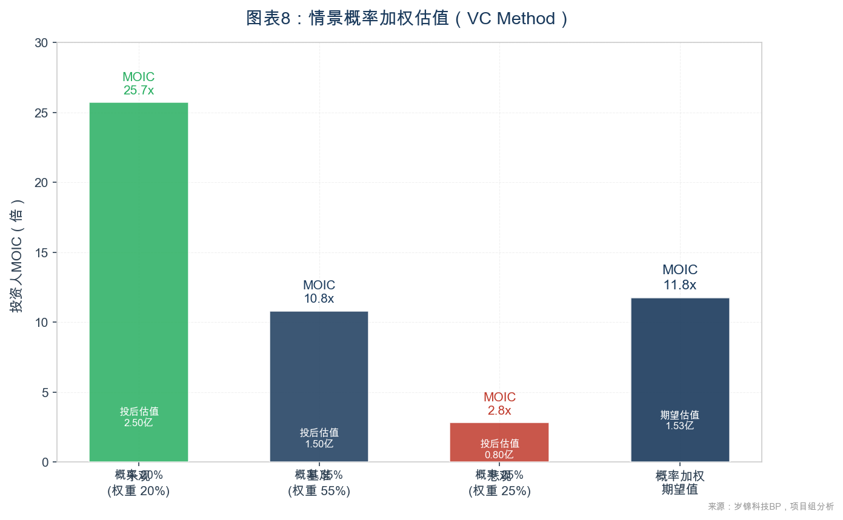
概率加权估值
乐观情景 (20%): 产品大规模放量，2030年营收25亿，MOIC 25.7x
→ 投后估值隐含约 2.5亿 | 需要: 进入省级采购目录 + IPO高估值
基准情景 (55%): 按计划推进，2030年营收20亿，MOIC 10.8x
→ 投后估值约 1.50亿 | 需要: 核心假设基本兑现
悲观情景 (25%): 推广受阻，2030年营收12亿，MOIC 2.8x
→ 投后估值约 0.80亿 | 情景: 渠道受阻、竞争加剧
概率加权 MOIC = 11.8x | 期望估值 ≈ 1.50亿
岁锦科技 天使轮估值报告 | 机密 | 2026年6月

Slide 12
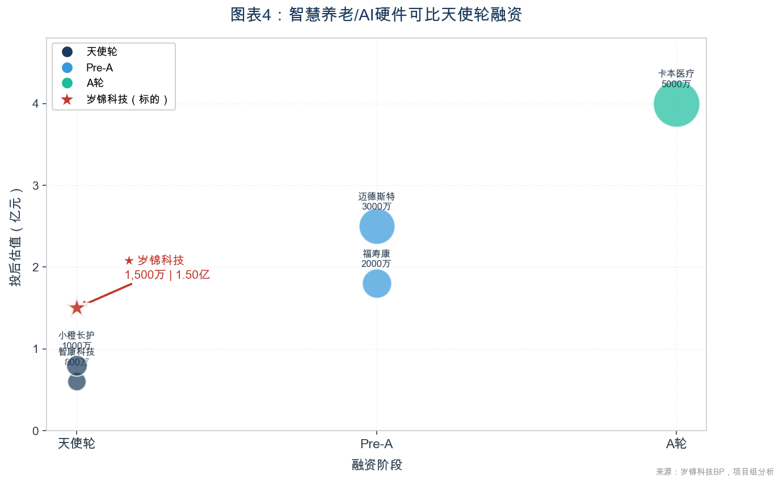
可比融资 & 可比上市公司
可比天使/Pre-A | 金额(万) | 估值(亿) | 时间
迈德斯特 | 3,000 | 2.5 | 2025
卡本医疗 | 5,000 | 4.0 | 2025
小橙长护 | 1,000 | 0.8 | 2024
福寿康 | 2,000 | 1.8 | 2024
智康科技 | 800 | 0.6 | 2025
可比案例融资中位数 2,000万，投后估值中位数 1.80亿 | 岁锦1,500万/1.50亿处于合理区间
上市公司PS中位数3.5x → 以2027E营收0.9亿，给予1.5x-2.5x PS（流动性折价）→ 估值 1.35-2.25亿
岁锦科技 天使轮估值报告 | 机密 | 2026年6月

Slide 13
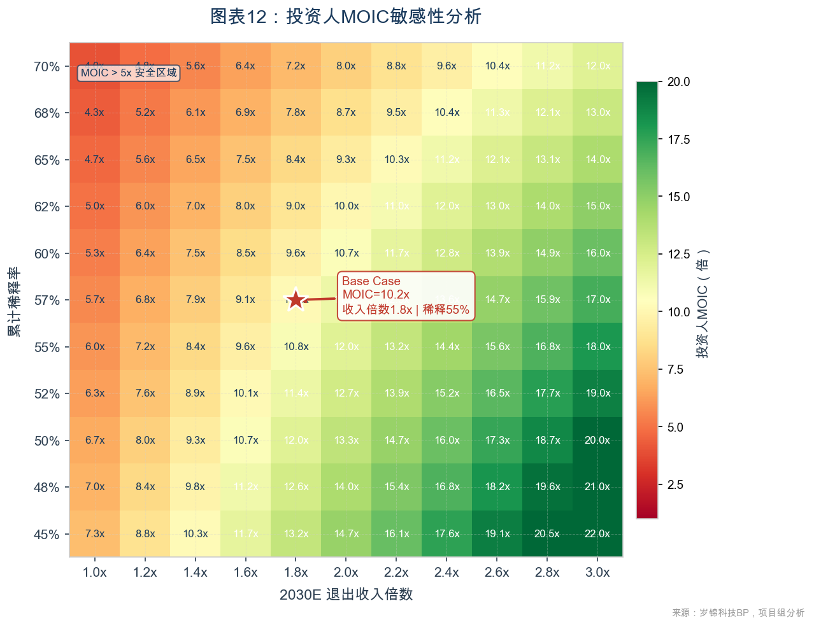
MOIC 敏感性分析
最敏感变量排序:
① 2030年实际营收（BP达标率）
→ 营收从20亿降至12亿(-40%)，MOIC从10.8x降至5.9x(-45%)
② 退出PS倍数
→ PS从1.8x降至1.0x，MOIC从10.8x降至5.5x(-49%)
③ 后续融资稀释程度
→ 稀释从55%升至65%，MOIC从10.8x降至8.4x(-22%)
最悲观组合（营收5亿/PS 0.8x/稀释70%）→ MOIC仍为4.0x
下行保护较好：本金大概率不会完全损失
岁锦科技 天使轮估值报告 | 机密 | 2026年6月

Slide 14
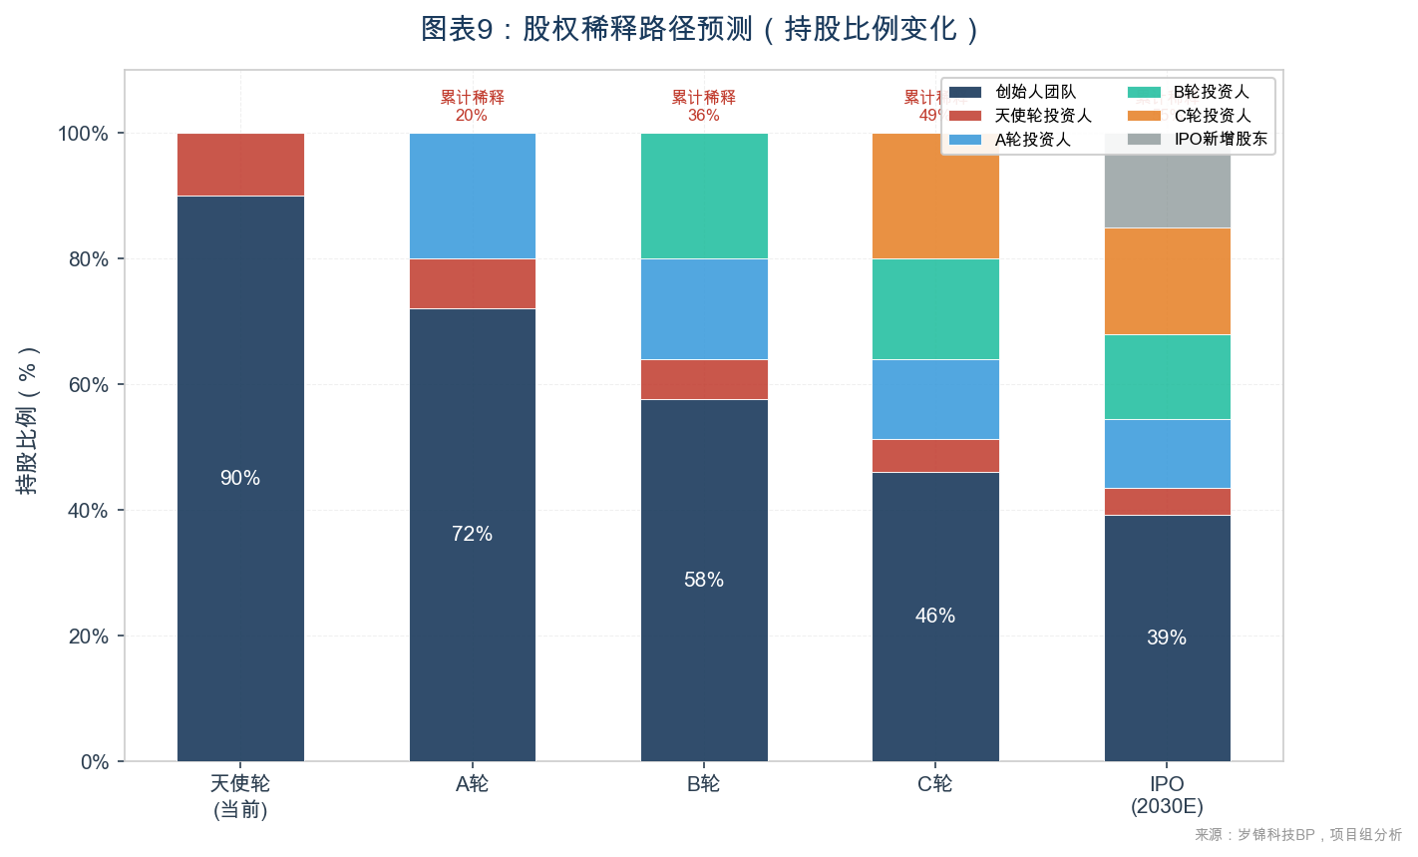
后续稀释路径
轮次 | 创始人持股 | 天使轮持股 | 新投资人 | 估值(亿) | 累计稀释
天使轮 | 90.0% | 10.0% | - | 1.50 | 0%
A轮 | 72.0% | 8.0% | 20.0% | 4-6 | 20%
B轮 | 57.6% | 6.4% | 36.0% | 12-18 | 36%
C轮 | 46.1% | 5.1% | 48.8% | 25-40 | 49%
IPO | 39.2% | 4.3% | 56.5% | 36-70 | 57%
• 天使轮投资人 10% → 经历A/B/C/IPO四轮稀释 → IPO时约 4.3%
• 以1.50亿投后估值投资150万（1%），基准情景:
• 退出估值36亿 × 保留股权4.3% ≈ 退出价值1.55亿
• MOIC ≈ 10.3x（处于天使轮行业标准区间内）
岁锦科技 天使轮估值报告 | 机密 | 2026年6月

Slide 15
风险提示
高风险
• 收入预测未经历史验证 — 5年CAGR 216%高度不确定
• 硬件量产与供应链 — BOM成本、芯片供应、良率爬坡
中高风险
• 医疗合规 — 注册证审批6-18个月，影响上市节奏
• B2B回款 — 养老机构采购流程长，回款6-12个月
中等风险
• SaaS续费留存 — NRR尚未验证
• 后续融资稀释 — 天使10% → IPO ~4-5%
• 竞争格局演变 — 巨头可能在2-3年内大举进入
• 关键人依赖 — 25人团队，核心骨干高度集中
下行保护: 悲观情景MOIC仍为2.8x
核心不确定性: BP营收假设的客观验证
岁锦科技 天使轮估值报告 | 机密 | 2026年6月

Slide 16
关键尽调建议
① BP营收假设审验
核验试点机构LOI/意向函，评估5→30→300家扩张可行性
② 硬件BOM与供应链
核查BOM清单，走访关键供应商（传感器/芯片）
③ 医疗器械注册
确认分类和路径，评估审批风险和时间表
④ 团队能力评估
逐一访谈核心团队，识别关键人风险
⑤ 客户与渠道验证
访谈已签约机构，了解采购流程和预算
⑥ 知识产权与专利
核查专利情况，FTO检索，评估自主知识产权比例
⑦ 竞争差异化
实地对比竞品，评估产品体验和定价竞争力
⑧ 财务法务尽调
审查股权结构、融资条款、期权池、关联交易
这些尽调问题的结果可能对估值结论产生实质性影响。建议在完成关键尽调后重新审视估值区间。
岁锦科技 天使轮估值报告 | 机密 | 2026年6月

Slide 17
免责声明
• 本估值报告仅供内部投资决策参考，不构成投资建议、要约或承诺
• 财务预测数据来源于公司商业计划书，分析师未进行独立审计或验证
• 天使轮财务预测具有高度不确定性，实际结果可能与预测存在显著偏差
• 可比公司数据和市场数据来源于公开渠道，准确性和完整性不作保证
• 估值结果基于一系列假设和判断，不同方法和参数可能得出不同结论
• 分析师与被估值公司之间不存在利益冲突
• 估值基准日: 2026年6月10日，仅在该基准日有效
投资人应基于自身独立判断和尽职调查结果做出投资决策。
岁锦科技 天使轮估值报告 | 机密 | 2026年6月

